Slide 1

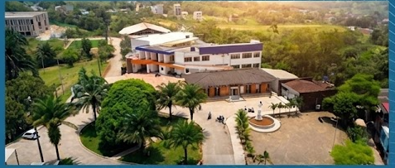

Informe de Peticiones, Quejas, Reclamos,
Sugerencias y Denuncias
(PQRSD)
Febrero/2025

Slide 2

Informe de Peticiones, Quejas, Reclamos,
Sugerencias y Denuncias
(PQRSD)
Febrero/2025

Slide 3

El presente documento corresponde al Informe de Peticiones, Quejas, Reclamos, Sugerencias y Denuncias (PQRSD) recibidas y atendidas por la Oficina de atención al usuario de la Institución Universitaria del Putumayo. Correspondiente al mes de febrero de 2025.
De acuerdo con los datos arrojados por los canales de atención, durante en el mes de febrero, se recibieron (224) PQRSD, garantizando el registro del 100% y teniendo en cuenta lo reportado les fue asignado su trámite, no se negó el acceso a ninguna de ellas.
PQRS
Recibidas por canal de atención
Nuestra estrategia omnicanal garantiza la accesibilidad y eficiencia en el procesamiento de todas las solicitudes de los usuarios.

Slide 4
GESTIÓN: CANALES DE ATENCIÓN TELEFONÍA CELULAR
Dado que el volumen principal es de llamadas recibidas (63%), el éxito del servicio depende casi totalmente de la rapidez con la que se contesten estas llamadas y se brinda la información requerida. Los principales temas abordados fueron los siguientes: Inducción a estudiantes nuevos - (Sede, Subsede y Ampliaciones): 5-feb-25 8-feb-25. Presentación examen de validación: 3-feb-25 al 21-feb-25. Iniciación de Clases: 3-feb-25
Objetivo: Una meta óptima en centros de atención suele ser mantener las llamadas perdidas por debajo del 5% o 8%. El 15% actual sugiere que hay espacio para optimizar la gestión.
CANALES DE ATENCIÓN | CANTIDAD | PORCENTAJE
LLAMADAS RECIBIDAS | 57 | 63%
LLAMADAS REALIZADAS | 20 | 22%
LLAMADAS PERDIDAS | 14 | 15%
TOTAL DE LLAMADAS | 91 | 100%

Slide 5
GESTIÓN DE CORREOS ELECTRÓNICOS
El análisis del flujo de información a través de medios digitales registra un total del 100% de interacciones, distribuidas de la siguiente manera:
Correos Recibidos: Se contabilizaron 46 PQRSD recibidas mediante el correo atencionalusuario@itp.edu.co, lo cual representa el 97% de la actividad total en este canal y el 3% corresponde a 1 PQRSD registrada mediante el correo notificacionesjudiciales@itp.edu.co Notificación Admisión tendiente a una Admisión Tutela.
Conclusión de la Gestión Digita. La estadística refleja una participación activa en la recepción de solicitudes y trámites, manteniendo un equilibrio operativo donde el 100% de la interacción digital se divide principalmente en la atención de mensajes entrantes.

Slide 6
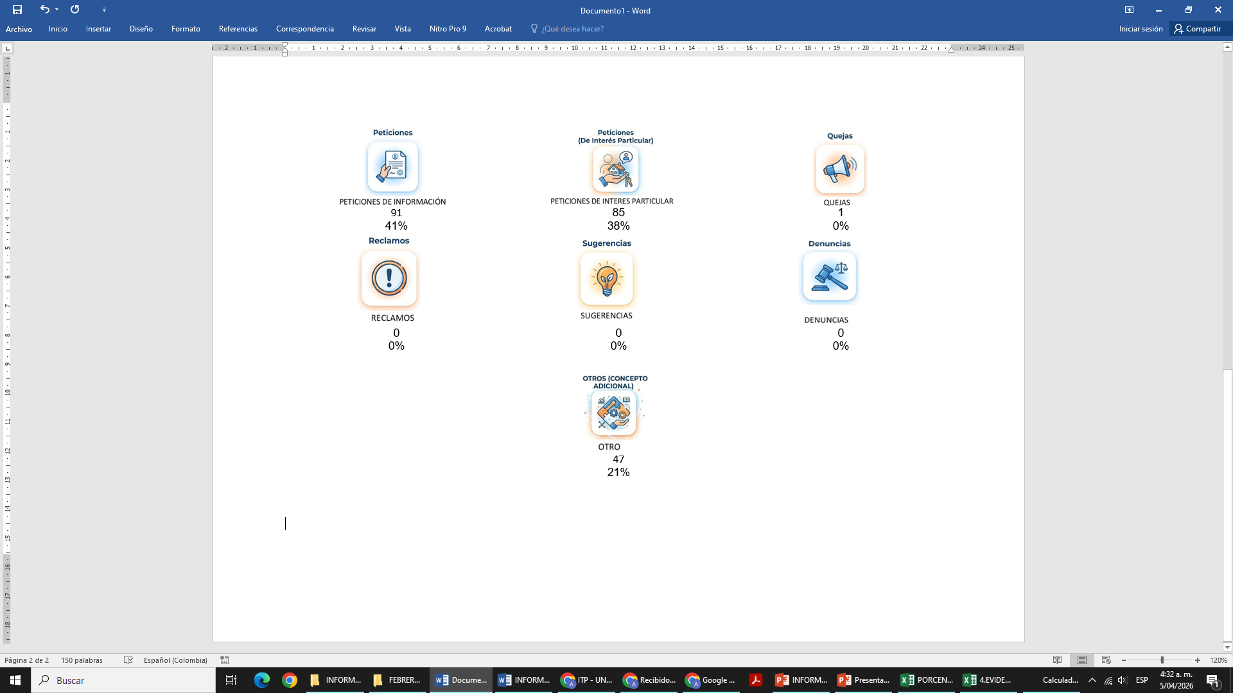
PQRSD RECIBIDAS POR MODALIDAD DE PETICIÓN

Slide 7
La dinámica del servicio durante el mes de febrero, estuvo marcada por una fuerte tendencia hacia la consulta informativa. Las peticiones de información con el (41%) y de interés particular con el (38%) consolidaron la mayor parte de la demanda, sumando un 79% del volumen total. Por su parte, la categoría "Otros" (invitaciones y ofertas académicas de capacitación y brocharé) representó un 21%, mientras que las quejas y reclamos mantuvieron una incidencia marginal. Cabe destacar que el radicado de queja fue gestionado y resuelto oportunamente bajo los términos de ley.

Slide 8
P Q R S D - ASIGNADAS A DEPENDENCIAS Y GRUPOS INTERNOS DE TRABAJO
Durante el periodo evaluado, se gestionaron un total de 224 solicitudes, de las cuales se atendieron efectivamente 204, alcanzando un índice de cumplimiento global del 91%. Este porcentaje refleja una gestión institucional sólida, aunque identifica áreas específicas con oportunidades de mejora en sus tiempos de respuesta.

Slide 9
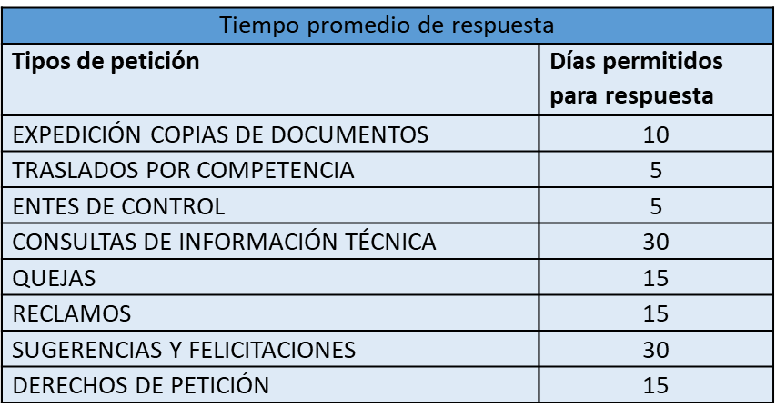
GESTIÓN DE TRASLADOS Y ACCESO A LA INFORMACIÓN
La gestión de traslado y acceso a la información se enfocó primordialmente en el liderazgo informativo, dado que el 41% de las solicitudes correspondieron al acceso a la información, consolidándose así como el trámite de mayor demanda ciudadana. En consecuencia, se optimizó la remisión interna de procesos, lo que permitió alcanzar una efectividad del 91% en la atención a través de las diversas dependencias. Asimismo, el flujo de información —incluyendo convenios y capacitaciones— se ejecutó bajo criterios de oportunidad y cumplimiento legal, garantizando la transparencia institucional. Finalmente, es importante resaltar como indicador clave que el 79% de la operatividad total se concentró exitosamente en la resolución de consultas de información y de intereses particulares.

Slide 10
RECOMENDACIONES
Estandarización de Traslados: Mantener y replicar el modelo de remisión interna que permitió la efectividad, asegurando que los traslados de información sigan cumpliendo con los términos de ley de manera oportuna.
Cultura de Eficiencia en la Respuesta: La consolidación de esta cultura permitirá que la efectividad en cada requerimiento sea atendido con oportunidad y precisión normativa.

